Slide 1

生物神经元

Slide 2
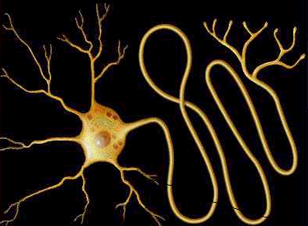
生物神经元

Slide 3
生物神经元 人工神经元

Slide 4
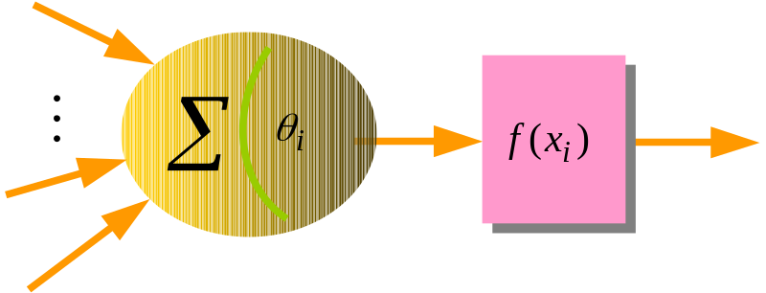
生物神经元 人工神经元

Slide 5
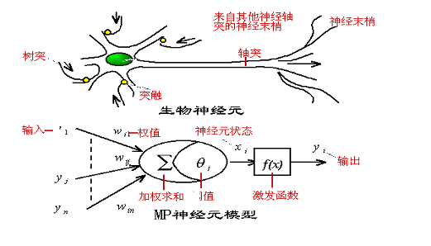
生物神经元 人工神经元

Slide 6
生物神经元－－信息处理单元

Slide 7
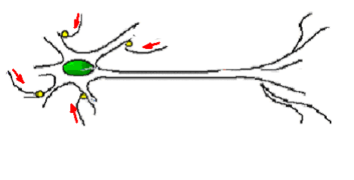
生物神经元－－信息处理单元
信息输入

Slide 8
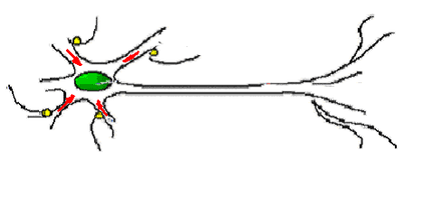
生物神经元－－信息处理单元
信息
传播
与
处理

Slide 9
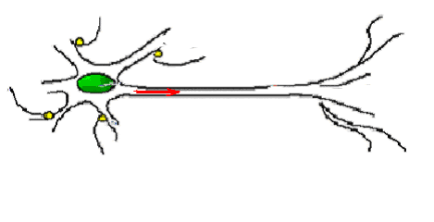
生物神经元－－信息处理单元
信息
传播
与
处理（整合）

Slide 10
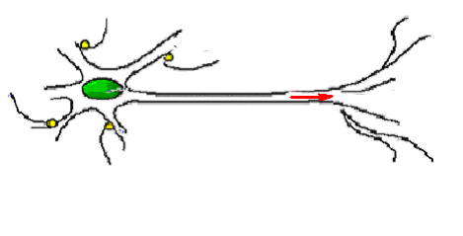
生物神经元－－信息处理单元
信息
传播
与
处理：
兴奋或抑制

Slide 11
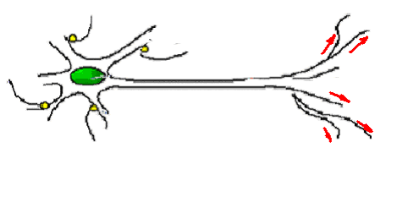
生物神经元－－信息处理单元
信息输出

Slide 12
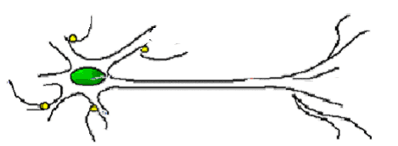
生物神经元－－信息处理单元

Slide 13
生物神经元－－信息处理单元

Slide 14
生物神经元－－信息处理单元

Slide 15
生物神经元－－信息处理单元

Slide 16
生物神经元－－信息处理单元

Slide 17
生物神经元－－信息处理单元

Slide 18
人工神经元－－信息处理单元

Slide 19
人工神经元－－信息处理单元
信息输入

Slide 20
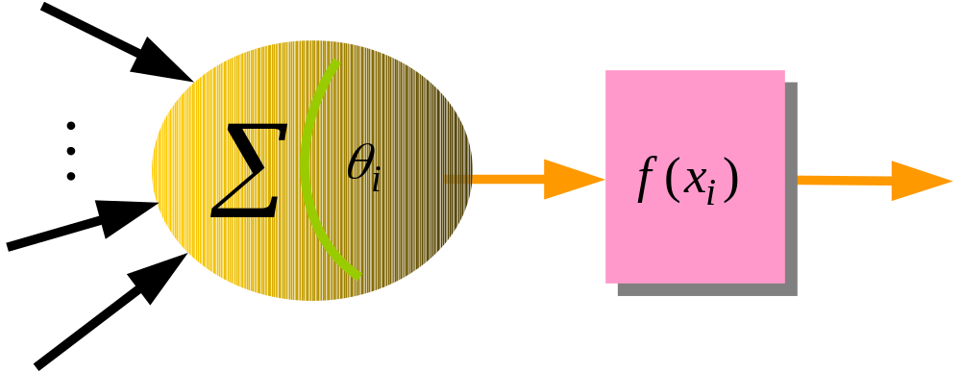
人工神经元－－信息处理单元
信息输入

Slide 21
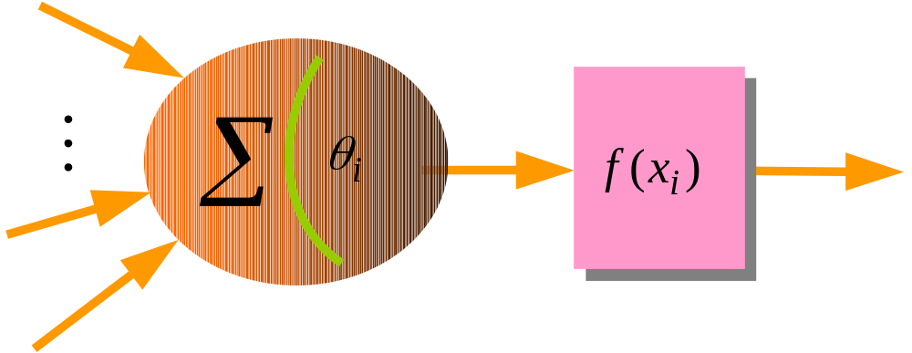
人工神经元－－信息处理单元
信息
传播
与
处理：
积与和

Slide 22
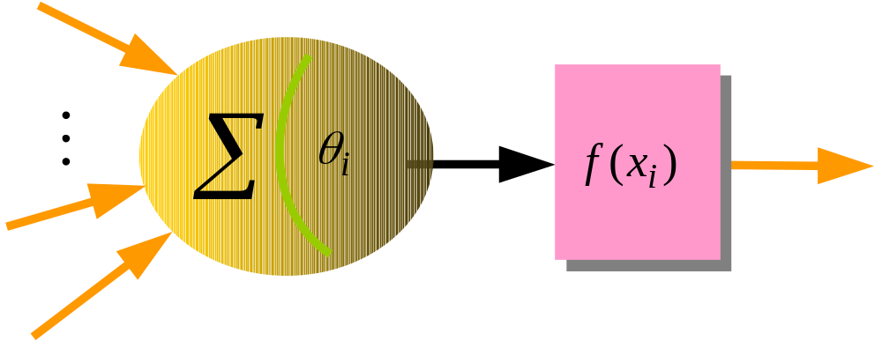
人工神经元－－信息处理单元
信息
传播

Slide 23
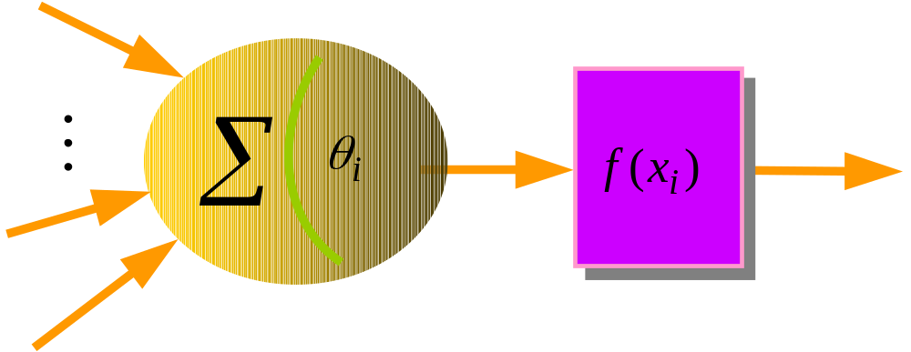
人工神经元－－信息处理单元
信息
传播
与
处理:
非线性

Slide 24
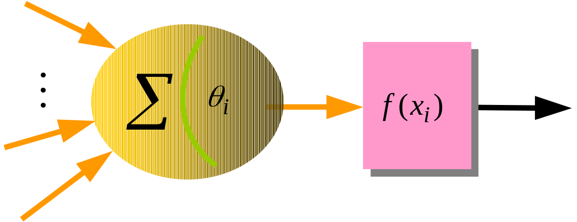
人工神经元－－信息处理单元
信息输出

Slide 25
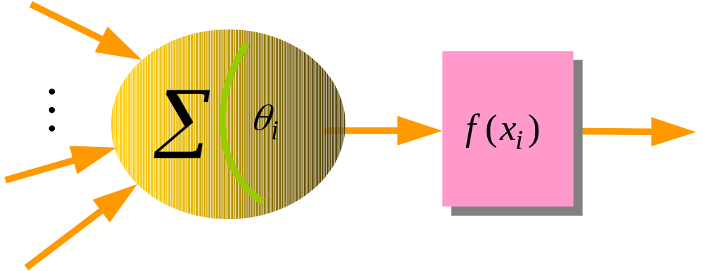
人工神经元－－信息处理单元

Slide 26
人工神经－－信息处理单元

Slide 27
人工神经元信息输入输出

Slide 28
人工神经元信息输入输出

Slide 29
人工神经元信息输入输出

Slide 30
人工神经元信息输入输出

